Slide 1
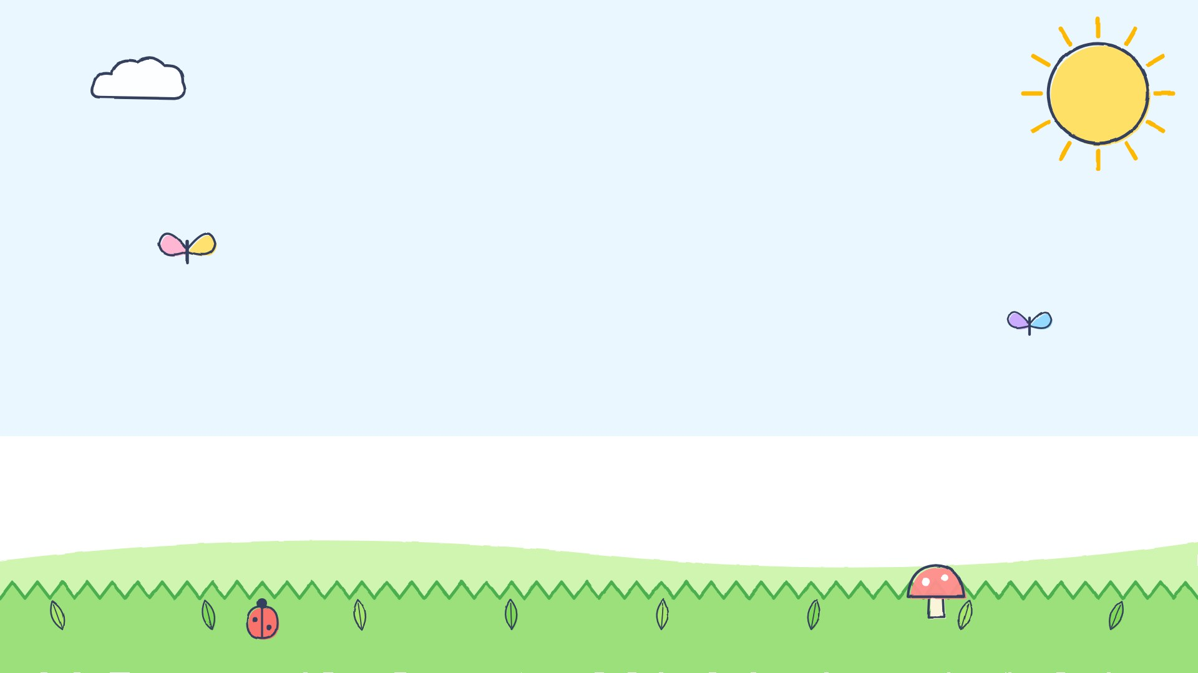


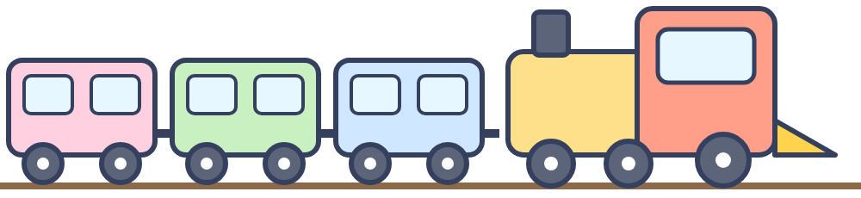
بسم الله الرحمن الرحيم
أهلًا بمستكشفاتي الصغيرات! 🌿
اركبن القطار معي… سنتتبّع رحلة الطاقة من الشمس حتى أعماق المحيط!
الدرس الثاني (تابع): العلاقات في الأنظمة البيئية
ما السلسلة الغذائية؟ • ما الشبكة الغذائية؟
العلوم – الصف الرابع الابتدائي
المدرسة الابتدائية العشرون لتحفيظ القرآن
اليوم: ............ التاريخ: ..../..../١٤٤٨هـ
هيا ننطلق! 🚂
المعلمة: أ/ شامه البقمي
Notes:
الترحيب – بوابة الرحلة: رحّبي بالطالبات مع المستكشفة. اكتبي اليوم والتاريخ (قابل للتعديل). العناصر تظهر تلقائيًا، ويدخل القطار مع صوته 🔊، ثم اضغطي «هيا ننطلق!». فكرة الرحلة: المستكشفة تركب القطار، فتزور اليابسة بملابس المستكشفات، ثم تلبس بدلة الغوص لتزور البركة والمحيط (صفحات الكتاب ١١٢–١١٤ بالترتيب). تأكدي من تشغيل سماعات الفصل.

Slide 2
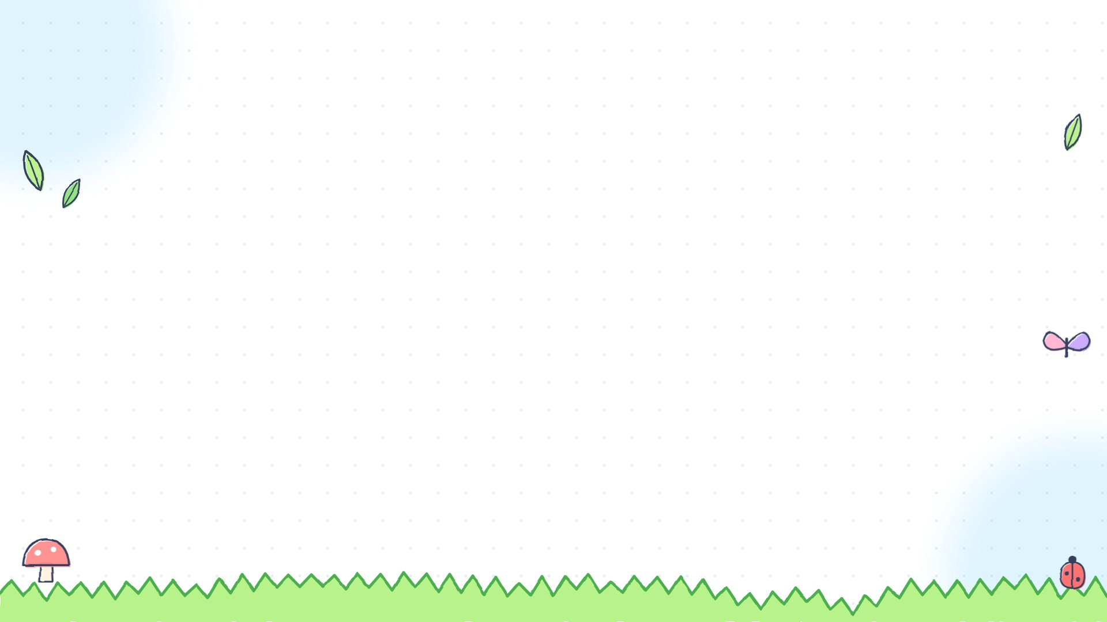


الاستراتيجية: التعزيز الإيجابي
﴿رَّبِّ زِدْنِي عِلْمًا﴾
[طه: ١١٤]
اللهم علّمنا ما ينفعنا، وانفعنا بما علّمتنا، وزدنا علمًا.
قوانين رحلتنا 🎫
👂 أستمع لزميلتي باهتمام
✋ أرفع يدي قبل أن أتحدث
🌟 أحترم آراء زميلاتي
🤝 أتعاون مع مجموعتي
أ/ شامه البقمي
بداية الرحلة
Notes:
دعاء البداية: تردد الطالبات مع المعلمة قوله تعالى ﴿رَّبِّ زِدْنِي عِلْمًا﴾ [طه: ١١٤]، ثم انقري لإظهار الدعاء. بعدها انقري لإظهار «قوانين رحلتنا» قانونًا قانونًا. يمكن منح نجمة للمجموعة الملتزمة طوال الرحلة.

Slide 3

الاستراتيجية: الاسترجاع – شريط الذكريات
تذكّري: الدرس السابق «الأدوار في النظام البيئي – المحلِّلات» 🍄
✔ مخلوقات حيّة تحلّل المواد الميتة لتحصل على الطاقة، وتعيد المواد إلى النظام البيئي موادَّ مغذية.
١ مَن المحلِّلات؟
👆 اضغطي على السؤال لتظهر الإجابة
✔ الديدان، والبكتيريا، والفطريات.
٢ اذكري أمثلة على المحلِّلات.
👆 اضغطي على السؤال لتظهر الإجابة
✔ تتراكم بقايا المخلوقات الميتة، ولا تعود المواد المغذية إلى التربة.
٣ ماذا يحدث لو اختفت المحلِّلات من الغابة؟
👆 اضغطي على السؤال لتظهر الإجابة
عرفنا أدوار المخلوقات: منتِج، ومستهلِك، ومحلِّل… فكيف تنتقل الطاقة بينها؟ 🤔
أ/ شامه البقمي
🚂 المحطة ١: قطار الذكريات • صفحة ١١١
Notes:
المحطة الأولى – قطار الذكريات (مراجعة المحللات ص١١١): اسألي كل سؤال، ثم اضغطي على بطاقة السؤال نفسها لتظهر الإجابة مع صوت التعزيز 🔔 (يمكن بأي ترتيب). اختمي بالنقر لإظهار سؤال الربط: فكيف تنتقل الطاقة بين المخلوقات؟

Slide 4
الاستراتيجية: فكّري بسرعة – التعلم باللعب
منتِج 🌱 أم مستهلِك 🐰 أم محلِّل 🍄؟ اضغطي على البطاقة 👆
🐇
الأرنب
🌾
العشب
🍄
الفطر
مستهلِك
منتِج
محلِّل
🌳
الشجرة
🦁
الأسد
🦠
البكتيريا
منتِج
مستهلِك
محلِّل
أ/ شامه البقمي
🚂 المحطة ١: قطار الذكريات • صفحة ١١١
Notes:
فكّري بسرعة: تختار الطالبة بطاقة وتصنّفها، ثم تضغط المعلمة على البطاقة نفسها لتظهر الإجابة: الفطر والبكتيريا محللات، العشب والشجرة منتجات، الأرنب والأسد مستهلكات.

Slide 5


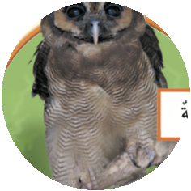
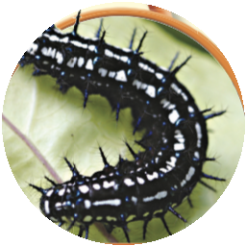
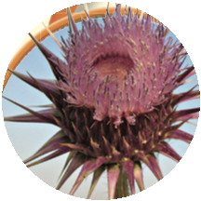
الاستراتيجية: التنبؤ – قياس قبلي
لغز الرحلة: في سلسلة غذائية على اليابسة… أيّ هذه المخلوقات يصل إليه أقلّ قدرٍ من طاقة الشمس؟
ج) البومة
ب) اليرقة
أ) نبات الشوك
صوّتي بأصابعك (١ أو ٢ أو ٣)، وسجّلي إجابتك في دفترك ✍️
🔒 سنكشف الإجابة في نهاية الرحلة!
أ/ شامه البقمي
بداية الرحلة
Notes:
التمهيد (قياس قبلي): اعرضي اللغز، واطلبي التصويت دون تصحيح، وسجلي عدد الإجابات لكل خيار. نعود إليه في «قياس أثر التعلم». الإجابة: (ج) البومة؛ لأنها في آخر السلسلة، وكل مخلوق يستخدم معظم الطاقة التي يحصل عليها (ربط بنموذج شريط الطاقة ص١٠٩). الصور من الكتاب ص١١٢.

Slide 6

الاستراتيجية: أهدافي اليوم
التقويم
النشاط
ناتج التعلم
أسئلة الفهم القرائي
فهم قرائي ص١١٢ + وقفة تدبّر
١ تعرّف الطالبة السلسلة الغذائية، وتحدّد مصدر الطاقة فيها.
التقويم التكويني
جولة الواقع الافتراضي + لعبة رتّبي السلسلة
٢ تتتبّع انتقال الطاقة في سلسلة غذائية على اليابسة وفي البركة.
لعبة: من أنا؟
فهم قرائي ص١١٤ + الطاقة في شبكة المحيط
٣ تميّز بين المفترس والفريسة في الشبكة الغذائية.
حصاد المعرفة
السبورة المنظمة + تحدّي العقول
٤ تقارن بين السلسلة والشبكة الغذائية، وتستنتج أثر اختفاء مخلوق منها.
أ/ شامه البقمي
بداية الرحلة
Notes:
نواتج التعلم: انقري لإظهار كل ناتج مع النشاط الذي يحققه وأداة تقويمه. الأفعال قابلة للقياس: تعرّف، تحدد، تتتبّع، تميّز، تقارن، تستنتج.

Slide 7


الاستراتيجية: خريطة الدرس – المنظّم المتقدّم
👆 اضغطي على رقم المحطة للانتقال إليها
🏆
٤
٣
٢
١
كنز المعرفة
المحيط
البركة
اليابسة
قطار الذكريات
التقويم
ص١١٤ 🌊
ص١١٣ 🪷
ص١١٢ 🌵
مراجعة المحلِّلات
على اليابسة أرتدي ملابس المستكشفة 🧭، وفي البركة والمحيط ألبس بدلة الغوص 🤿!
أ/ شامه البقمي
بداية الرحلة
Notes:
خريطة الرحلة (لعبة القطار): مع كل نقرة يتحرك القطار إلى المحطة التالية مع صوت القطار 🔊 وتنبض دائرة المحطة. النقرة الخامسة تُظهر تبديل الملابس. كل رقم رابط: اضغطي عليه للانتقال إلى المحطة مباشرة.

Slide 8

الاستراتيجية: أنظر وأتساءل – التوقّع
وصلنا إلى اليابسة! 🌵 انظري إلى هذه البومة في كتابي…
📍 وصلنا إلى محطة اليابسة 🌵
أتساءل: من أين تحصل البومة على الطاقة التي تحتاج إليها لتعيش وتطير؟ هل تأخذها من الشمس مباشرة؟
🤔 توقّعي… ثم ناقشي زميلتك
صورة من كتابي – صفحة ١١٢
لنتحقق: لا تأخذ البومة طاقتها من الشمس مباشرة، بل من غذائها… وغذاؤها حصل على الطاقة من مخلوق قبله! هيا نقرأ ونكتشف 📖
أ/ شامه البقمي
🚂 المحطة ٢: اليابسة • صفحة ١١٢
Notes:
المحطة الثانية – اليابسة: يدخل القطار مع صوته 🔊 وتظهر لافتة المحطة، ثم يغادر وتظهر الشريحة. أنظر وأتساءل: اعرضي صورة البومة من الكتاب ص١١٢، واجمعي التوقعات دون تصحيح، ثم انقري لإظهار «لنتحقق».

Slide 9

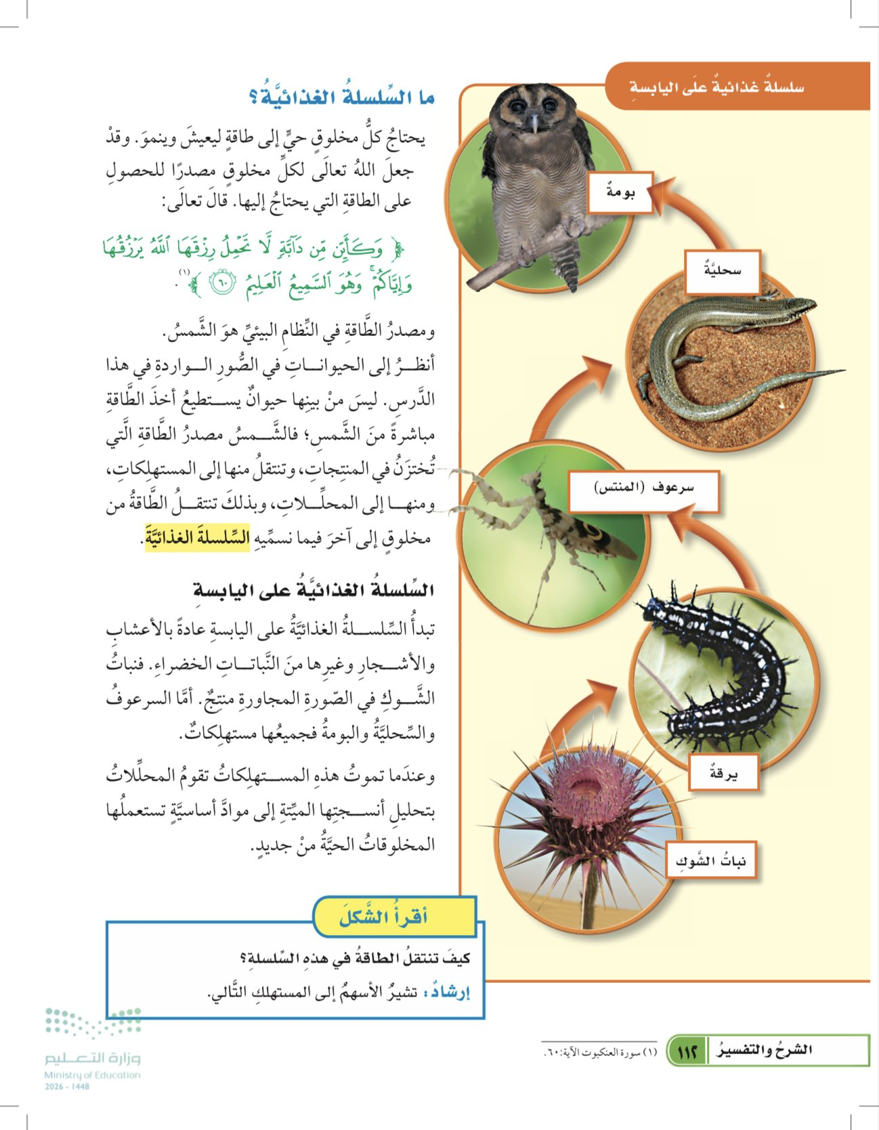
الاستراتيجية: الفهم القرائي – الدليل من النص
✔ الشمس.
سؤال حرفي
ما مصدر الطاقة في النظام البيئي؟ 👆
✔ لأن الطاقة تُختزَن في المنتجات، ثم تنتقل منها إلى المستهلكات عن طريق الغذاء.
سؤال استنتاجي
لماذا لا يستطيع الحيوان أخذ الطاقة من الشمس مباشرة؟ 👆
✔ السلسلة الغذائية: انتقال الطاقة من مخلوق حي إلى آخر عن طريق الغذاء.
المفردة
ما الكلمة المظلّلة في النص؟ وماذا تعني؟ 👆
✔ من نبات الشوك (منتِج) إلى اليرقة ثم السرعوف ثم السحلية ثم البومة.
قراءة الشكل
كيف تنتقل الطاقة في سلسلة اليابسة؟ 👆
📖 صفحة ١١٢ من كتابي
أ/ شامه البقمي
🚂 المحطة ٢: اليابسة • صفحة ١١٢
Notes:
فهم قرائي (ص١١٢) بصورة صفحة الكتاب: تقرأ الطالبات الصفحة، ثم تختار طالبة سؤالًا، وتضغط المعلمة على بطاقة السؤال لتظهر الإجابة مع تظليل الدليل في صفحة الكتاب 🟨 وصوت التعزيز. الأسئلة: حرفي (مصدر الطاقة)، استنتاجي (لماذا لا يأخذ الحيوان الطاقة من الشمس)، المفردة المظللة (السلسلة الغذائية)، قراءة الشكل (السؤال من مربع «أقرأ الشكل» في الكتاب).

Slide 10


الاستراتيجية: التأمل والتدبّر
قال تعالى:
﴿وَكَأَيِّن مِّن دَابَّةٍ لَّا تَحْمِلُ رِزْقَهَا اللَّهُ يَرْزُقُهَا وَإِيَّاكُمْ ۚ وَهُوَ السَّمِيعُ الْعَلِيمُ﴾
[العنكبوت: ٦٠]
🌿 كم من مخلوقٍ لا يحمل رزقه ولا يدّخره، والله تعالى يرزقه ويرزقنا؛ فجعل لكل مخلوق مصدرًا يحصل منه على طاقته، فسبحان الرزّاق.
سؤال للتأمل: ممّن تحصل البومة على رزقها؟ وممّن حصل رزقُها على رزقه؟
أ/ شامه البقمي
🚂 المحطة ٢: اليابسة • صفحة ١١٢
Notes:
الربط بالقرآن الكريم: الآية واردة في الكتاب ص١١٢ (العنكبوت: ٦٠). تتلوها المعلمة وترددها الطالبات. لا ندّعي أن الآية تثبت تفاصيل علمية. تنبيه: الآية مكتوبة بالرسم الإملائي؛ إن رغبتِ بالرسم العثماني كما في الكتاب فانسخيه من مصحف «تنزيل».

Slide 11
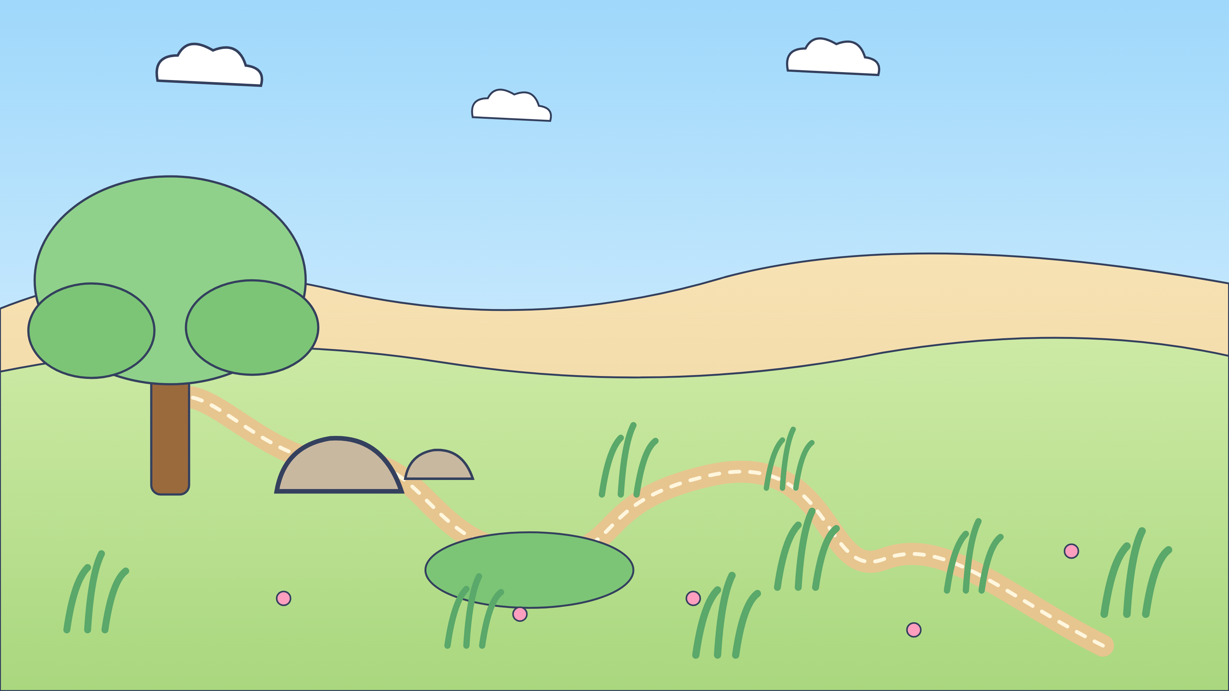



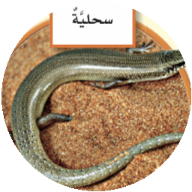
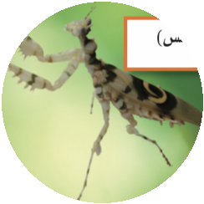
الاستراتيجية: الواقع الافتراضي – التعلّم البصري
البومة
السحلية
اليرقة
🥽 ضعي نظارة الواقع الافتراضي… سندخل إلى صورة السلسلة الغذائية ونطير مع كرة الطاقة ⚡ من الشمس حتى البومة!
السرعوف
نبات الشوك
أ/ شامه البقمي
🚂 المحطة ٢: اليابسة • صفحة ١١٢
Notes:
جولة الواقع الافتراضي (انتقال Morph): «ارتدين نظارة الواقع الافتراضي بخيالكن». كرة الطاقة ⚡ عند الشمس. مع كل انتقال تطير الكاميرا داخل المشهد إلى المخلوق التالي، وتنتقل كرة الطاقة وتصغر. تحتاج PowerPoint 2019 أو 365 لظهور حركة Morph؛ في النسخ الأقدم يظهر تلاشٍ عادي.

Slide 12
☀️ ← 🌿 نبات الشوك (منتِج)
يلتقط طاقة الشمس، ويصنع غذاءه بنفسه.
الطاقة الواصلة: ⚡⚡⚡⚡⚡
البومة
❓ من أين يحصل نبات الشوك على طاقته؟
✔ من الشمس ☀️
السحلية
اليرقة
أ/ شامه البقمي
🚂 المحطة ٢: اليابسة • صفحة ١١٢
السرعوف
نبات الشوك
Notes:
نبات الشوك – منتج: الكاميرا تطير إليه، والطاقة تصل من الشمس (السهم المتقطع). اسألي السؤال ثم انقري لإظهار الإجابة.

Slide 13
🐛 اليرقة (مستهلِك – آكلة أعشاب)
تأكل نبات الشوك، فتنتقل إليها الطاقة.
البومة
الطاقة الواصلة: ⚡⚡⚡⚡
❓ ماذا يحدث لليرقة لو اختفى نبات الشوك؟
✔ لا تجد غذاءً، فلا تصل إليها الطاقة.
السحلية
اليرقة
أ/ شامه البقمي
🚂 المحطة ٢: اليابسة • صفحة ١١٢
السرعوف
نبات الشوك
Notes:
اليرقة – مستهلك آكل أعشاب: تأكل نبات الشوك. لاحظي مع الطالبات أن كرة الطاقة صغرت.

Slide 14
البومة
🦗 السرعوف «المنتس» (مستهلِك)
يصطاد اليرقة، فتنتقل الطاقة إليه.
الطاقة الواصلة: ⚡⚡⚡
السحلية
اليرقة
❓ هل السرعوف مفترس أم فريسة؟
✔ مفترس لليرقة، وفريسة للسحلية.
السرعوف
نبات الشوك
أ/ شامه البقمي
🚂 المحطة ٢: اليابسة • صفحة ١١٢
Notes:
السرعوف (المنتس) – مستهلك: يصطاد اليرقة. ربط بالمفترس والفريسة (تمهيد لص١١٤).

Slide 15
🦎 السحلية (مستهلِك)
تأكل السرعوف، فتنتقل الطاقة إليها.
البومة
الطاقة الواصلة: ⚡⚡
❓ لاحظي كرة الطاقة… ماذا حدث لحجمها؟ ولماذا؟
✔ صغُرت؛ لأن كل مخلوق يستخدم معظم الطاقة التي يحصل عليها.
السحلية
اليرقة
أ/ شامه البقمي
🚂 المحطة ٢: اليابسة • صفحة ١١٢
السرعوف
نبات الشوك
Notes:
السحلية – مستهلك: تأكل السرعوف. سؤال الملاحظة: لماذا تصغر كرة الطاقة؟ (ربط بنموذج شريط الطاقة ص١٠٩). عدد ⚡ تمثيل تقريبي من إعداد المعلمة.

Slide 16
🦉 البومة (آخر حلقة)
تصطاد السحلية، فيصل إليها أقلّ قدر من الطاقة.
الطاقة الواصلة: ⚡
❓ هل أخذت البومة طاقتها من الشمس مباشرة؟
✔ لا؛ وصلتها الطاقة عبر السلسلة كلها من الشمس.
البومة
أ/ شامه البقمي
🚂 المحطة ٢: اليابسة • صفحة ١١٢
السحلية
اليرقة
السرعوف
نبات الشوك
Notes:
البومة – آخر حلقة في السلسلة: يصل إليها أقل قدر من الطاقة.

Slide 17

الشمس ← نبات الشوك ← اليرقة ← السرعوف ← السحلية ← البومة
أستنتج: لاحظي أن كرة الطاقة صغُرت في كل حلقة؛ لذلك يصل إلى البومة أقلّ قدر من الطاقة.
البومة
السحلية
اليرقة
🍄 وعندما تموت المستهلكات تحللها المحلِّلات، وتعيد المواد إلى التربة… هكذا تنتقل الطاقة في السلسلة الغذائية!
السرعوف
نبات الشوك
أ/ شامه البقمي
🚂 المحطة ٢: اليابسة • صفحة ١١٢
Notes:
العودة إلى المشهد كاملًا: تظهر السلسلة بأسهمها، والمحللات (الفطر) تحلل المخلوقات بعد موتها كما في نص الكتاب ص١١٢. انقري لإظهار السلسلة كتابةً ثم الاستنتاج.

Slide 18

الاستراتيجية: التعلّم باللعب – التتابع
رتّبي السلسلة الغذائية من الأول إلى الأخير 👆 اضغطي على الصورة ليظهر ترتيبها
٣
٢
٥
١
٤
السرعوف
اليرقة
البومة
نبات الشوك
السحلية
السلسلة: نبات الشوك ← اليرقة ← السرعوف ← السحلية ← البومة
سؤال تحدٍّ: أيّ مخلوق في السلسلة منتِج؟ ولماذا؟ ✔ نبات الشوك؛ لأنه يصنع غذاءه بنفسه مستخدمًا طاقة الشمس.
أ/ شامه البقمي
🚂 المحطة ٢: اليابسة • صفحة ١١٢
Notes:
لعبة رتّبي السلسلة: الصور من الكتاب ص١١٢ بترتيب عشوائي. تقول الطالبة ترتيب الصورة، ثم تضغط المعلمة على الصورة نفسها ليظهر رقمها مع صوت. بعد اكتمال الأرقام انقري لإظهار السلسلة، ثم سؤال التحدي.

Slide 19
الاستراتيجية: التناقض المعرفي
✔ التصحيح: السهم يشير إلى المستهلك التالي؛ أي اتجاه انتقال الطاقة من الغذاء إلى آكله.
🤔 فكّري: إلى أين يشير السهم بين اليرقة والسرعوف؟
✘ عبارة: السهم في السلسلة الغذائية يشير إلى المخلوق الذي يُؤكَل.
✔ التصحيح: تبدأ بمنتِج يصنع غذاءه بطاقة الشمس، مثل نبات الشوك.
🤔 فكّري: بماذا بدأت سلسلة اليابسة في كتابي؟
✘ عبارة: تبدأ السلسلة الغذائية بأقوى حيوان.
✔ التصحيح: لا يستطيع؛ تحصل البومة على الطاقة من السحلية التي تأكلها.
🤔 فكّري: هل يستطيع أيّ حيوان أخذ الطاقة من الشمس؟
✘ عبارة: البومة تأخذ طاقتها من الشمس مباشرة؛ لأنها تطير عاليًا.
أ/ شامه البقمي
🚂 المحطة ٢: اليابسة • صفحة ١١٢
Notes:
اكتشفي الخطأ (التناقض المعرفي): تظهر كل عبارة غير صحيحة بالنقر، ثم سؤال يثير التفكير، ثم التصحيح بالدليل من الكتاب (إرشاد ص١١٢: تشير الأسهم إلى المستهلك التالي). هذه تصورات شائعة وليست أخطاء صدرت من الطالبات.

Slide 20


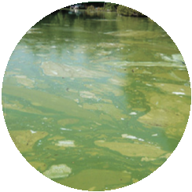
الاستراتيجية: التوقّع – فكّري، زاوجي، شاركي
اضغطي لتبدّل المستكشفة ملابسها وتلبس بدلة الغوص! 🤿
📍 وصلنا إلى محطة البركة 🪷
توقّعي: هل تشبه السلسلة الغذائية في البركة السلسلةَ الغذائية على اليابسة؟ بماذا تبدأ في رأيك؟
⏳ فكّري وحدكِ… ثم زاوجي زميلتك… ثم شاركي
طحالب – صورة من كتابي ص١١٣
لنتحقق من كتابي: نعم، تتشابهان؛ فالسلسلة في البركة تبدأ أيضًا بمخلوقات تلتقط طاقة الشمس، مثل الطحالب 🌿
أ/ شامه البقمي
🚂 المحطة ٣: البركة • صفحة ١١٣
Notes:
المحطة الثالثة – البركة: يدخل القطار مع صوته 🔊 ثم تظهر الشريحة. النقرة الأولى: تبدّل المستكشفة ملابسها وتظهر ببدلة الغوص ✨. اطرحي سؤال التوقع وطبّقي «فكّري – زاوجي – شاركي»، ثم النقرة الثانية لإظهار التحقق (من بداية نص ص١١٣).

Slide 21

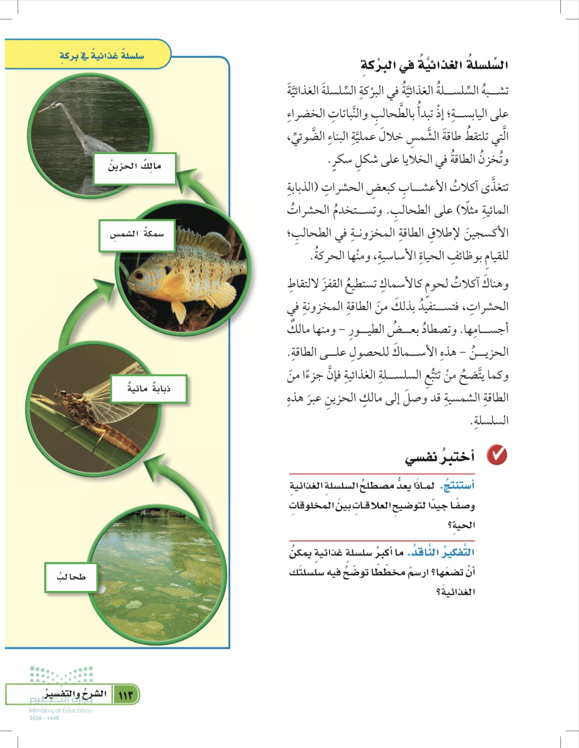
الاستراتيجية: الفهم القرائي – الدليل من النص
✔ بالطحالب والنباتات الخضراء التي تلتقط طاقة الشمس.
سؤال حرفي
بماذا تبدأ السلسلة الغذائية في البركة؟ 👆
✔ في الخلايا، على شكل سكر.
سؤال حرفي
أين تخزّن الطحالب الطاقة؟ وبأيّ شكل؟ 👆
✔ لإطلاق الطاقة المخزونة في الطحالب؛ للقيام بوظائف الحياة كالحركة.
سؤال استنتاجي
لماذا تستخدم الذبابة المائية الأكسجين؟ 👆
✔ مالك الحزين؛ أخذ طاقته من سمكة الشمس التي اصطادها.
قراءة الشكل
من آخر حلقة في سلسلة البركة؟ وممّن أخذ طاقته؟ 👆
📖 صفحة ١١٣ من كتابي
أ/ شامه البقمي
🚂 المحطة ٣: البركة • صفحة ١١٣
Notes:
فهم قرائي (ص١١٣) بصورة صفحة الكتاب: تقرأ الطالبات الفقرات، ثم تضغط المعلمة على بطاقة السؤال لتظهر الإجابة ويُظلَّل الدليل في الصفحة. السؤال الأخير يربط النص بالشكل (مالك الحزين في الشكل والنص).

Slide 22
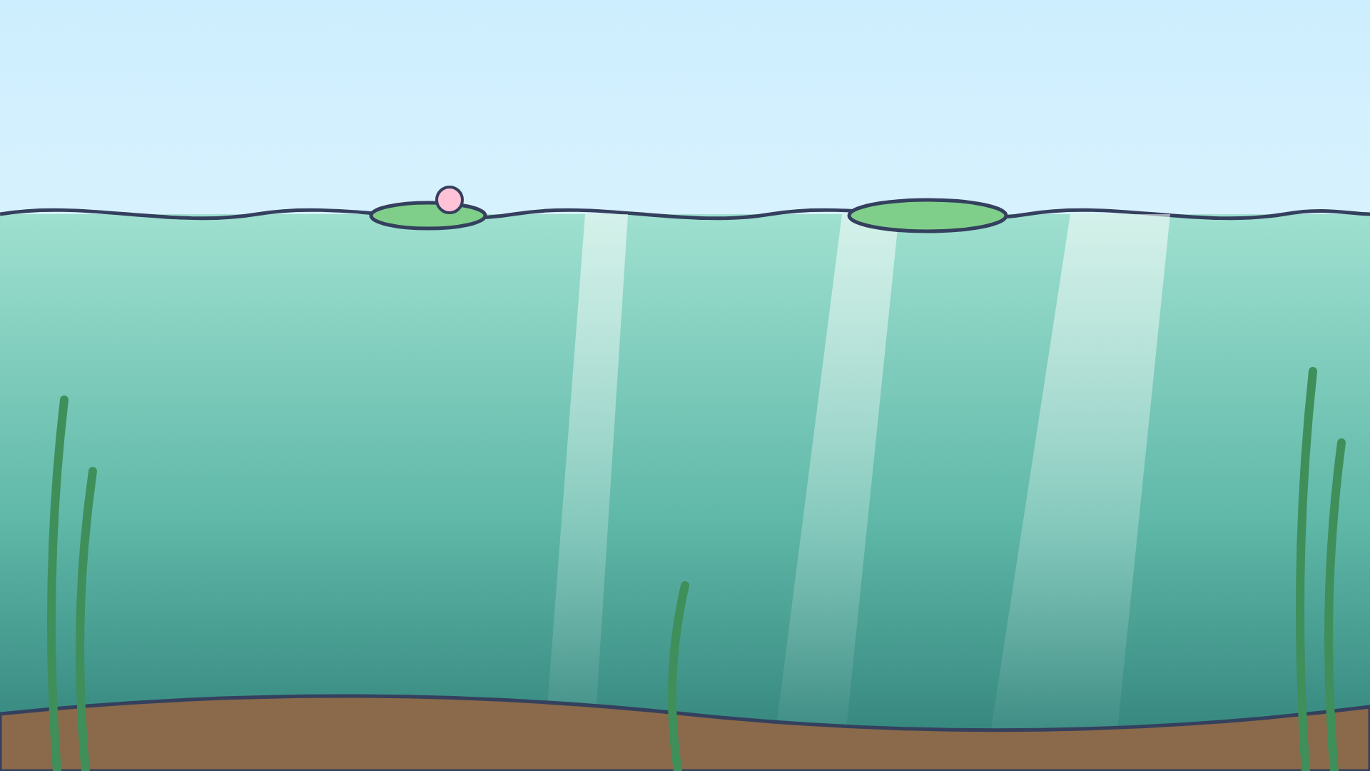

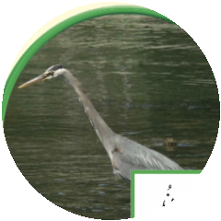
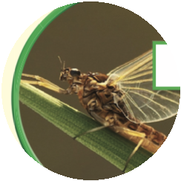

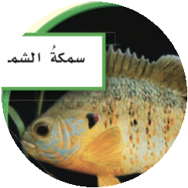
الاستراتيجية: المحاكاة – تتبّع الطاقة
☀️ ١) تلتقط الطحالب طاقة الشمس (البناء الضوئي) وتخزّنها على شكل سكر.
🪰 ٢) تأكل الذبابة المائية الطحالب، فتنتقل إليها الطاقة.
🐟 ٣) تقفز سمكة الشمس وتلتقط الذبابة المائية.
🦩 ٤) يصطاد مالك الحزين سمكة الشمس… وصل إليه جزء من طاقة الشمس!
✔ طحالب ← ذبابة مائية ← سمكة الشمس ← مالك الحزين
مالك الحزين
الذبابة المائية
سمكة الشمس
الطحالب
أ/ شامه البقمي
🚂 المحطة ٣: البركة • صفحة ١١٣
Notes:
الطاقة تتحرك في البركة (محاكاة): مع كل نقرة تنطلق كرة الطاقة ⚡ إلى المخلوق التالي، ويُرسم السهم، وينبض المخلوق مع صوت، ويظهر شرح الخطوة (من نص الكتاب ص١١٣). لاحظي مع الطالبات أن كرة الطاقة تصغر في كل حلقة. النقرة الخامسة تعرض السلسلة كاملة. الفقاعات تتحرك تلقائيًا. الصور من شكل الكتاب ص١١٣.

Slide 23

الاستراتيجية: المقارنة والتصنيف
سلسلة البركة 🪷
سلسلة اليابسة 🌵
وجه المقارنة
الشمس
الشمس
مصدر الطاقة
الطحالب
نبات الشوك
المنتِج (أول حلقة)
الذبابة المائية
اليرقة
آكل الأعشاب
سمكة الشمس
السرعوف، السحلية
آكل اللحوم
مالك الحزين
البومة
آخر حلقة
أستنتج: تبدأ كلتا السلسلتين بمنتِج يلتقط طاقة الشمس، ثم تنتقل الطاقة إلى المستهلكات حلقةً بعد حلقة.
أ/ شامه البقمي
🚂 المحطة ٣: البركة • صفحة ١١٣
Notes:
المقارنة: تملأ الطالبات الجدول شفهيًا صفًّا صفًّا، ثم انقري لإظهار الصف. الأمثلة من شكلي الكتاب ص١١٢ و١١٣.

Slide 24

الاستراتيجية: مستويات التفكير الثلاثة
✔ بالطحالب والنباتات الخضراء. أحسنتِ! 🌟
بماذا تبدأ السلسلة الغذائية في البركة؟
أكتشف
💡 تلميح: من يلتقط طاقة الشمس؟
✔ لإطلاق الطاقة المخزونة في الطحالب التي أكلتها؛ لتقوم بوظائف الحياة كالحركة. أحسنتِ! 🌟
لماذا تحتاج الذبابة المائية إلى الأكسجين؟
أفكّر
💡 تلميح: ارجعي إلى الفقرة الثانية في كتابي ص١١٣.
✔ يقلّ الذباب المائي ثم سمك الشمس، فلا يجد مالك الحزين غذاءً كافيًا؛ لأن كل حلقة تعتمد على ما قبلها. أحسنتِ! 🌟
تلوّثت البركة فماتت الطحالب؛ ماذا يحدث لمالك الحزين؟
أتحدّى نفسي
💡 تلميح: تتبّعي الأسهم من الطحالب حتى مالك الحزين.
أ/ شامه البقمي
🚂 المحطة ٣: البركة • صفحة ١١٣
Notes:
التقويم التكويني بثلاثة مستويات: أكتشف (تذكّر)، أفكّر (فهم من النص)، أتحدّى نفسي (استنتاج). لكل سؤال: فرصة للإجابة، ثم نقرة للتلميح، ثم نقرة للإجابة مع صوت التعزيز. سؤال «أتحدّى نفسي» من إعداد المعلمة.

Slide 25

الاستراتيجية: الاستنتاج – التفكير الناقد
✔ لأن المخلوقات الحية ترتبط بعضها ببعض كحلقات السلسلة؛ فكل حلقة تحصل على الطاقة من الحلقة التي قبلها، وإذا انقطعت حلقة تأثرت الحلقات التي بعدها.
أستنتج. لماذا يُعدّ مصطلحُ السلسلة الغذائية وصفًا جيدًا لتوضيح العلاقات بين المخلوقات الحية؟
✍️ ارسمي سلسلتك في دفترك… ثم شاركي بها!
التفكير الناقد. ما أكبر سلسلة غذائية يمكن أن تضعها؟ ارسم مخططًا توضّح فيه سلسلتك الغذائية.
مثال مقترح: الشمس ← العشب ← الجرادة ← الضفدع ← الثعبان ← الصقر
رائع! أنتِ عالمة تفكّر بعمق 🌟
أ/ شامه البقمي
🚂 المحطة ٣: البركة • صفحة ١١٣
Notes:
أختبر نفسي (ص١١٣) – السؤالان بنصهما من الكتاب. المثال المقترح في التفكير الناقد من إعداد المعلمة. عززي أطول سلسلة صحيحة بنجمة.

Slide 26


الاستراتيجية: العصف الذهني – التوقّع
نغوص أعمق… إلى المحيط! 🌊🐟
فكّري: في المحيط تأكل سمكةُ السردين العوالقَ، ثم يأكلها أكثرُ من حيوان: التونة، والدلفين، وطائر النورس… هل تكفي سلسلة غذائية واحدة لتوضيح ذلك؟
🧠 عصف ذهني: اقترحي طريقة لرسم كل هذه العلاقات معًا!
لنكتشف: لا تكفي سلسلة واحدة؛ نحتاج إلى نموذج يجمع عدة سلاسل متداخلة… إنها الشبكة الغذائية! 🕸️
أ/ شامه البقمي
🚂 المحطة ٤: المحيط • صفحة ١١٤
Notes:
المحطة الرابعة – المحيط: يصل القطار (صوت الانتقال 🔊) وتغوص المستكشفة مع صوت الفقاعات. اطرحي سؤال التفكير (الأمثلة من شكل الكتاب ص١١٤)، واستقبلي الاقتراحات، ثم انقري لإظهار المفهوم الجديد: الشبكة الغذائية.

Slide 27

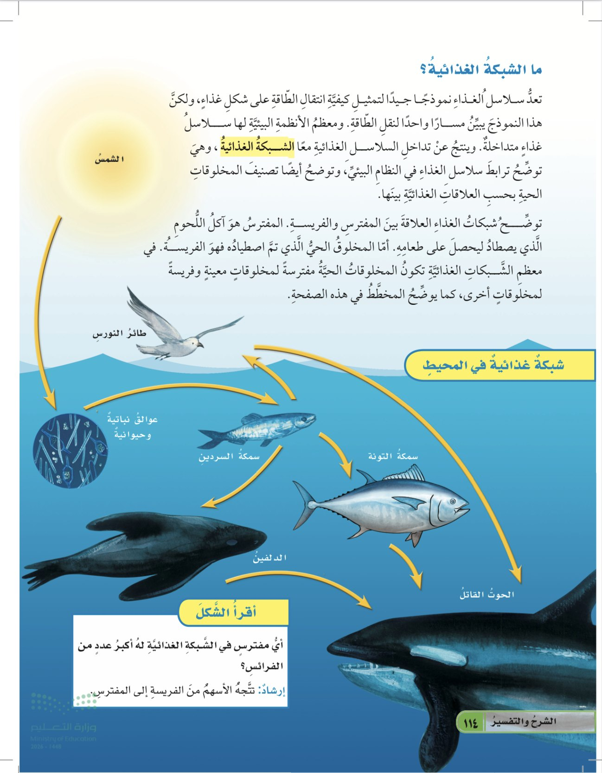
الاستراتيجية: الفهم القرائي – الدليل من النص
✔ لأنها تبيّن مسارًا واحدًا لنقل الطاقة، ومعظم الأنظمة البيئية لها سلاسل متداخلة.
سؤال استنتاجي
لماذا لا تكفي السلسلة الغذائية لتمثيل النظام البيئي كاملًا؟ 👆
✔ الشبكة الغذائية: سلاسل غذائية متداخلة توضّح ترابط سلاسل الغذاء في النظام البيئي.
المفردة
ما الكلمة المظلّلة؟ وماذا تعني؟ 👆
✔ المفترس آكل اللحوم الذي يصطاد ليحصل على طعامه، والفريسة المخلوق الذي تم اصطياده.
سؤال حرفي
ما الفرق بين المفترس والفريسة؟ 👆
✔ الحوت القاتل؛ تتجه إليه ثلاثة أسهم (التونة، والدلفين، والنورس).
قراءة الشكل
أيّ مفترس في الشبكة الغذائية له أكبر عدد من الفرائس؟ 👆
📖 صفحة ١١٤ من كتابي
أ/ شامه البقمي
🚂 المحطة ٤: المحيط • صفحة ١١٤
Notes:
فهم قرائي (ص١١٤) بصورة صفحة الكتاب: تضغط المعلمة على بطاقة السؤال لتظهر الإجابة ويُظلَّل الدليل في الصفحة. سؤال قراءة الشكل بنصه من مربع «أقرأ الشكل» في الكتاب؛ الإرشاد: تتجه الأسهم من الفريسة إلى المفترس (تحققي من الأسهم في كتاب الطالبة).

Slide 28

الاستراتيجية: بطاقات المفردات – التعلّم باللعب
توضّحُ شبكاتُ الغذاءِ العلاقةَ بينَ المفترسِ والفريسةِ. وفي معظمِ الشبكاتِ الغذائيةِ تكونُ المخلوقاتُ الحيةُ مفترسةً لمخلوقاتٍ معيّنةٍ، وفريسةً لمخلوقاتٍ أخرى.
🐟 الفريسة
👆 اضغطي لتظهر المفردة
🦈 المفترس
👆 اضغطي لتظهر المفردة
المخلوقُ الحيُّ الذي تمّ اصطيادُه.
آكلُ اللحومِ الذي يصطادُ ليحصلَ على طعامِه.
مثال من شبكة المحيط: سمكة السردين مفترسة للعوالق، وفريسة للتونة والدلفين وطائر النورس… فهي مفترسة وفريسة في الوقت نفسه!
أ/ شامه البقمي
🚂 المحطة ٤: المحيط • صفحة ١١٤
Notes:
المفترس والفريسة (ص١١٤): اضغطي على بطاقة «المفترس» ثم «الفريسة» لكشف التعريف (من نص الكتاب). ثم انقري لإظهار المثال من شكل الكتاب. اطلبي مثالًا من سلسلة اليابسة (السحلية: مفترسة للسرعوف، وفريسة للبومة).

Slide 29

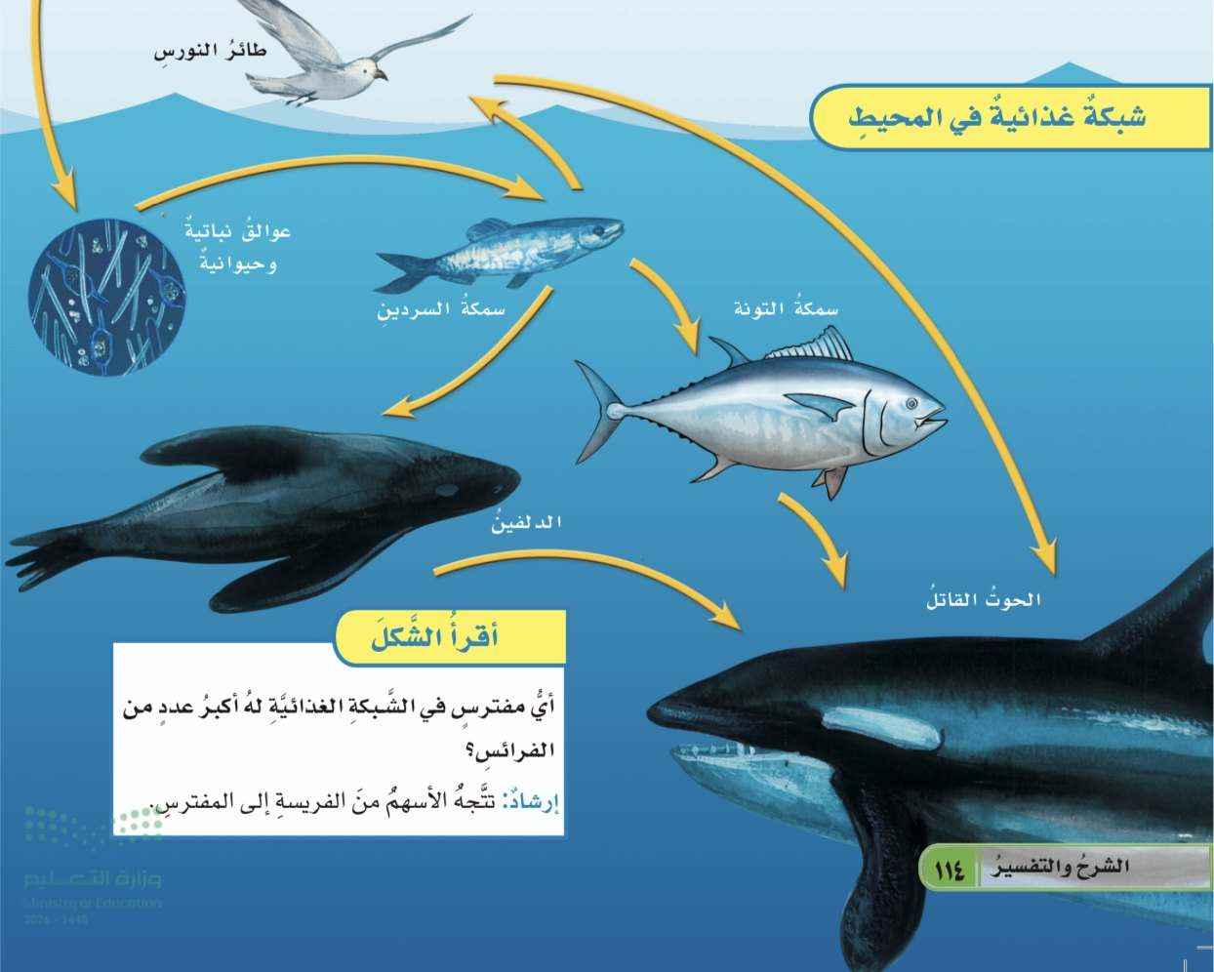
الاستراتيجية: المحاكاة – تتبّع الأسهم
أقرأ الشكل: أيُّ مفترسٍ له أكبرُ عددٍ من الفرائس؟
☀️ ١) تلتقط العوالق النباتية طاقة الشمس.
🐟 ٢) تأكل سمكة السردين العوالق.
🔀 ٣) تتفرّع الطاقة: التونة والدلفين والنورس تأكل السردين!
🐋 ٤) ثلاثة أسهم تصل إلى الحوت القاتل؛ فهو صاحب أكبر عدد من الفرائس ✔
شكل من كتابي – صفحة ١١٤
أ/ شامه البقمي
🚂 المحطة ٤: المحيط • صفحة ١١٤
Notes:
الطاقة في شبكة المحيط (محاكاة فوق شكل الكتاب ص١١٤): النقرة ١: كرة الطاقة من الشمس إلى العوالق. النقرة ٢: إلى السردين. النقرة ٣: تتفرّع الطاقة إلى التونة والدلفين والنورس (هذا ما يجعلها شبكة لا سلسلة). النقرة ٤: ثلاث كرات تصل إلى الحوت القاتل، وهو المفترس صاحب أكبر عدد من الفرائس. تحققي من اتجاه الأسهم في كتاب الطالبة.

Slide 30

الاستراتيجية: التعلّم باللعب – من أنا؟
👆 من أنا؟
١ أنا: ألتقطُ طاقةَ الشمس وأطفو في مياه المحيط، وأنا بداية الشبكة.
العوالق النباتية 🌿
👆 من أنا؟
٢ أنا: آكلُ العوالق، وتأكلني التونة والدلفين والنورس؛ فأنا مفترسة وفريسة!
سمكة السردين 🐟
👆 من أنا؟
٣ أنا: طائرٌ أصطاد الأسماك من سطح البحر، لكنني فريسة للحوت القاتل.
طائر النورس 🕊️
👆 من أنا؟
٤ أنا: أنا في قمة الشبكة؛ لا يفترسني أحد فيها، ولي أكبر عدد من الفرائس.
الحوت القاتل 🐋
أ/ شامه البقمي
🚂 المحطة ٤: المحيط • صفحة ١١٤
Notes:
لعبة من أنا؟ (من شكل شبكة المحيط ص١١٤): تقرأ طالبة الوصف، وتجيب زميلاتها، ثم تضغط المعلمة على زر «من أنا؟» ليظهر الجواب مع صوت التعزيز.

Slide 31

الاستراتيجية: السبورة المنظمة – المقارنة
🏆 وصلنا إلى محطة كنز المعرفة!
الشبكة الغذائية
السلسلة الغذائية
مشتركة
• سلاسل غذائية متداخلة.
• مسارات متعددة لانتقال الطاقة.
• توضّح علاقة المفترس والفريسة.
• مثال: شبكة المحيط
• مسار واحد لانتقال الطاقة.
• كل مخلوق يأكل نوعًا واحدًا فيها.
• مثال: نبات الشوك ← اليرقة ← … ← البومة
• تبدأ بالشمس والمنتِجات.
• الأسهم تبيّن اتجاه انتقال الطاقة.
☀️ ← 🌿 ← 🐛 ← 🦎 ← 🦉
أ/ شامه البقمي
🏆 المحطة الأخيرة: كنز المعرفة
Notes:
محطة كنز المعرفة: يصل القطار مع صوته 🔊. السبورة المنظمة بشكل «فن»: انقري لإظهار خصائص السلسلة، ثم الشبكة، ثم المشترك. المحتوى مستخلص من نص الكتاب ص١١٢–١١٤.

Slide 32

الاستراتيجية: مهارات التفكير العليا
✔ التونة والدلفين وطائر النورس؛ لأنها تتغذى عليها، ثم يتأثر الحوت القاتل. وقد تزداد العوالق لقلّة من يأكلها.
لو اختفت سمكة السردين من شبكة المحيط، فأيّ المخلوقات تتأثر أولًا؟ ولماذا؟
🔍 أحلّل
✔ السلسلة المنفردة؛ لأن لها مسارًا واحدًا، أما في الشبكة فقد يجد المفترس غذاءً بديلًا.
أيّهما يتأثر أكثر باختفاء مخلوق واحد: سلسلة غذائية منفردة أم شبكة غذائية؟ دافعي عن رأيك.
⚖️ أقيّم
✔ مثال: العشب ← الجرادة ← الضب ← الثعبان ← الصقر، والعشب ← الضب، والضب ← الصقر.
صمّمي شبكة غذائية صغيرة لصحراء وطني من: العشب، الجرادة، الضب، الثعبان، الصقر.
🎨 أبتكر
أ/ شامه البقمي
🏆 المحطة الأخيرة: كنز المعرفة
Notes:
تحدّي العقول (تحليل، تقويم، إبداع): لكل مجموعة سؤال، ثم تعرض إجابتها، ثم انقري لإظهار الإجابة المتوقعة. الأسئلة من إعداد المعلمة؛ في «أبتكر» تُقبل أي شبكة منطقية.

Slide 33

الاستراتيجية: التعلّم من المواقف الحياتية
🍛 في وجبتي: الشمس ← العشب ← الخروف ← أنا! فأنا حلقة في سلسلة غذائية عندما آكل الكبسة.
🐟 في سوق السمك: الأسماك التي نشتريها كانت جزءًا من شبكة غذائية في البحر، ونحن نشارك فيها حين نأكلها.
🧴 على الشاطئ: النفايات البلاستيكية في البحر تضرّ العوالق والأسماك، فتتأثر الشبكة الغذائية كلها.
سؤال: اكتبي سلسلة غذائية لوجبة فطورك اليوم ✍️ (مثل: الشمس ← القمح ← الخبز ← أنا)
أ/ شامه البقمي
🏆 المحطة الأخيرة: كنز المعرفة
Notes:
الربط بالحياة (إثرائي، من إعداد المعلمة): انقري لإظهار كل موقف، واسألي عن أمثلة من البيت. ثم تكتب كل طالبة سلسلة لوجبة فطورها.

Slide 34


الاستراتيجية: ربط وطني
🇸🇦 في وطني… يعمل المركز الوطني لتنمية الحياة الفطرية على حماية الحياة الفطرية في المملكة وتنميتها؛ في البرّ والبحر، ومنها المخلوقات البحرية في البحر الأحمر والخليج العربي.
الربط بالدرس: حماية مخلوق واحد تحمي الشبكة الغذائية كلها؛ لأن المخلوقات مترابطة بالطاقة والغذاء.
🔗 تعرّفي على المركز
سؤال: لماذا يُمنع الصيد الجائر؟ ✔ لأن اختفاء مخلوق من الشبكة الغذائية يؤثر في بقية المخلوقات.
أ/ شامه البقمي
🏆 المحطة الأخيرة: كنز المعرفة
Notes:
الربط بالوطن (إثرائي، ليس من نص الكتاب): الزر يفتح الموقع الرسمي للمركز الوطني لتنمية الحياة الفطرية https://www.ncw.gov.sa/ أثناء العرض.

Slide 35

الاستراتيجية: التكامل بين المواد
✍️ لغتي
أكملي الجملة العلمية: «الشبكة الغذائية هي ..........................»
🔢 الرياضيات
سلسلة اليابسة: نبات الشوك ← اليرقة ← السرعوف ← السحلية ← البومة. كم حلقة فيها؟ وكم سهمًا؟
✔ سلاسل غذائية متداخلة توضّح ترابط سلاسل الغذاء في النظام البيئي.
✔ ٥ حلقات، و٤ أسهم (عدد الأسهم = عدد الحلقات − ١).
👩‍🔬 مهنتي في المستقبل: عالمة الأحياء البحرية
تغوص لتدرس المخلوقات البحرية والعلاقات الغذائية بينها، وتساعد على حماية الشعاب المرجانية والأسماك في بحار وطني.
أ/ شامه البقمي
🏆 المحطة الأخيرة: كنز المعرفة
Notes:
التكامل: الرياضيات من شكل الكتاب ص١١٢ (٥ حلقات و٤ أسهم). لغتي: تعريف الكتاب ص١١٤. المهنة: عالمة الأحياء البحرية.

Slide 36

الاستراتيجية: التقويم الختامي
✔ الشمس.
ما مصدر الطاقة في السلسلة الغذائية؟
فهم
✔ طحالب ← ذبابة مائية ← سمكة الشمس ← مالك الحزين.
رتّبي: سمكة الشمس، طحالب، مالك الحزين، ذبابة مائية.
تطبيق
✔ سمكة السردين (أو التونة، أو الدلفين، أو طائر النورس).
من شبكة المحيط: اذكري مخلوقًا مفترسًا وفريسةً في الوقت نفسه.
تحليل
✔ الشبكة الغذائية سلاسل غذائية متداخلة.
صحّحي: «الشبكة الغذائية سلسلة غذائية واحدة طويلة».
تصحيح مفهوم
أ/ شامه البقمي
🏆 المحطة الأخيرة: كنز المعرفة
Notes:
حصاد المعرفة (التقويم الختامي): فهم، تطبيق، تحليل، تصحيح مفهوم. تجيب الطالبات في السبورات الصغيرة أو شفهيًا، ثم تظهر الإجابة بالنقر مع صوت التعزيز.

Slide 37

الاستراتيجية: الخرائط المفاهيمية
انتقال الطاقة في النظام البيئي
العلاقات فيها ↓
يُمثَّل بـ ↓
يبدأ من ↓
الفريسة
المفترس
الشبكة الغذائية
السلسلة الغذائية
☀️ الشمس
سلاسل متداخلة
مسار واحد
أمثلة من رحلتنا:
نبات الشوك ← اليرقة ← السرعوف ← السحلية ← البومة
🌵 اليابسة
طحالب ← ذبابة مائية ← سمكة الشمس ← مالك الحزين
🪷 البركة
شبكة: العوالق، السردين، التونة، الدلفين، النورس، الحوت القاتل
🌊 المحيط
أ/ شامه البقمي
🏆 المحطة الأخيرة: كنز المعرفة
Notes:
أكملي خريطة المفاهيم: الخانات المنقطة فارغة؛ تشارك الطالبات في تعبئتها، وبعد كل مشاركة انقري لإظهار الإجابة.

Slide 38

الاستراتيجية: قبلي – بعدي: أعرف الآن
تذكّرن لغز الرحلة: أيّ المخلوقات يصل إليه أقلّ قدر من طاقة الشمس؟ (أ) نبات الشوك (ب) اليرقة (ج) البومة
✔ (ج) البومة 🦉
لأنها في آخر السلسلة؛ وكل مخلوق يستخدم معظم الطاقة التي يحصل عليها، فلا ينتقل إلى المخلوق التالي إلا جزء صغير (تذكّرن كيف صغُرت كرة الطاقة في جولة الواقع الافتراضي!).
✍️ بطاقة «أعرف الآن»: قبل الرحلة كنت أظن أن .................... ، والآن أعرف أن .................... .
قيّمي فهمك: ⭐⭐⭐ فهمت تمامًا • ⭐⭐ فهمت • ⭐ أحتاج مساعدة
أ/ شامه البقمي
🏆 المحطة الأخيرة: كنز المعرفة
Notes:
قياس أثر التعلم: أعيدي لغز البداية واطلبي التصويت مرة أخرى، وقارني عدد الإجابات الصحيحة قبل الدرس وبعده. ثم بطاقة «أعرف الآن» والتقييم الذاتي بالنجوم.

Slide 39

تعلّمنا اليوم أن الطاقة تنتقل من الشمس إلى المنتِجات ثم إلى المستهلِكات في سلسلة غذائية، وأن السلاسل المتداخلة تكوّن شبكة غذائية فيها مفترس وفريسة.
☀️ ← 🌿 ← 🐛 ← 🦎 ← 🦉
بالعلم نرتقي، وبالإبداع نتميّز ✨
معلمة العلوم: أ/ شامه البقمي
Notes:
الختام: أثني على الطالبات («أبدعتنّ يا مستكشفاتي!») ولخّصي الدرس. العناصر تظهر تلقائيًا، وعند النقر يغادر القطار مع صوته 🔊 معلنًا نهاية الرحلة. الدرس التالي في الكتاب: التنافس (ص١١٥).

